Slide 1
ПЕДАГОГИЧЕСКОЕ КРЕДО УЧИТЕЛЯ
Насырова Римма Мунировна
учитель английского языка
Старомостякская СОШ-МОУ

Slide 2
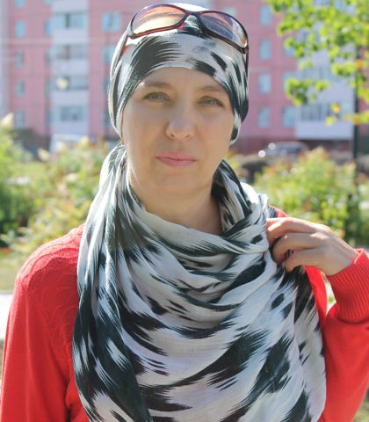
Моё педагогическое кредо:
Мало знать–надо применять. Мало хотеть–надо делать.
Образование – высшее.
Окончила УГПУ в 1995 году.
Специальность «Учитель истории и социально-политических дисциплин.
Место работы – Старомостякская СОШ-МОУ.
Специальность – учитель английского языка.
Классный руководитель 10 класса.
Педагогический стаж – 22 года.
НАСЫРОВА РИММА МУНИРОВНА

Slide 3
Роль Учителя в современной социокультурной среде.
Социокультурная среда – это совокупность культурных ценностей, общепринятых норм, законов, правил, которыми располагает социум и человек в социуме для эффективных действий и взаимодействий со всеми компонентами своей жизненной среды (имеются в виду природный, техногенный, информационный компоненты, а также другие люди).

Slide 4
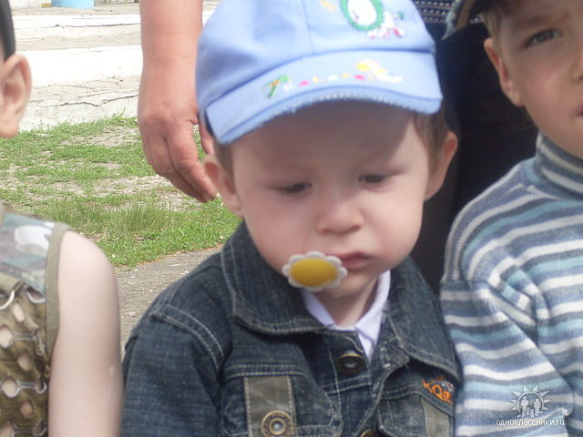
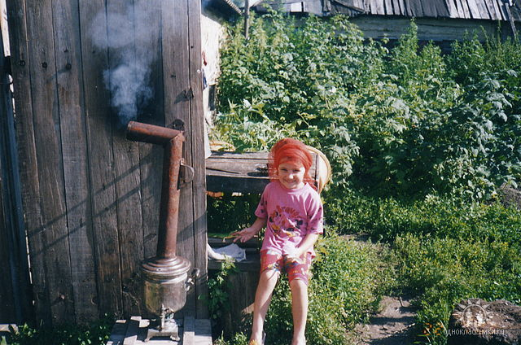
ВСЁ НАЧИНАЕТСЯ С ДЕТСТВА…
Человек начинается с детства. Из любого ребенка можно вырастить доброго, отзывчивого, честного человека. Именно в детстве происходит посев добра. Но лишь через годы будет ясно, оказались ли семена добра схожими, или же сорняки зла погубили их.
«Быть добрым – благородно. Но показывать другим, как быть добрым,- еще благородней, и не так хлопотно», - писал М. Твен

Slide 5
Восточная мудрость…
Если хочешь, чтобы год помнили – сажай цветы.
Долго помнили – посади дерево.
Вечно помнили – УЧИ ДЕТЕЙ.

Slide 6
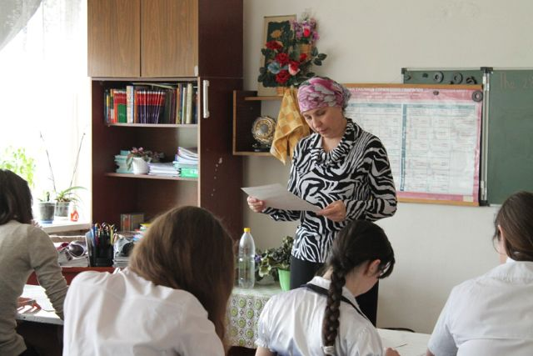
Мой урок. Один из многих…

Slide 7
Размышляя о своем жизненном пути, я прекрасно понимаю, что не могу провести грань, где заканчивается моя работа и начинается личная жизнь. Наверное, это и есть моя дорога, зовущая и ведущая к счастью педагогического труда, к жизни в душах моих учеников. Я не работаю учителем, я учитель. Мне нравится быть учителем. Много лет назад я сделала свой выбор, считаю его правильным и сейчас. В детстве мечтала стоять у доски и открывать детям новые горизонты, новые перспективы. Часто я проигрывала эти ситуации со своими подружками. Мне безумно хотелось поскорее стать взрослой, получить специальность и вернуться школу. И вот моя мечта осуществилась, воплотились в жизнь все мои детские «уроки»…
Не первый год работаю я в школе
Не понаслышке знаю этот труд
В делах любых, смотреть стараюсь в корень
Иначе ведь успехи не придут.

Slide 8
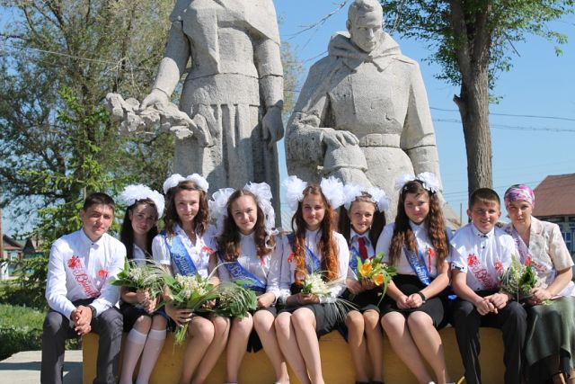
…По сей день во мне горит тот огонек, зажженный столько лет назад в душе еще совсем ребенка… Огонек, искорки которого я бережно отдаю в руки каждого своего ученика...

Slide 9
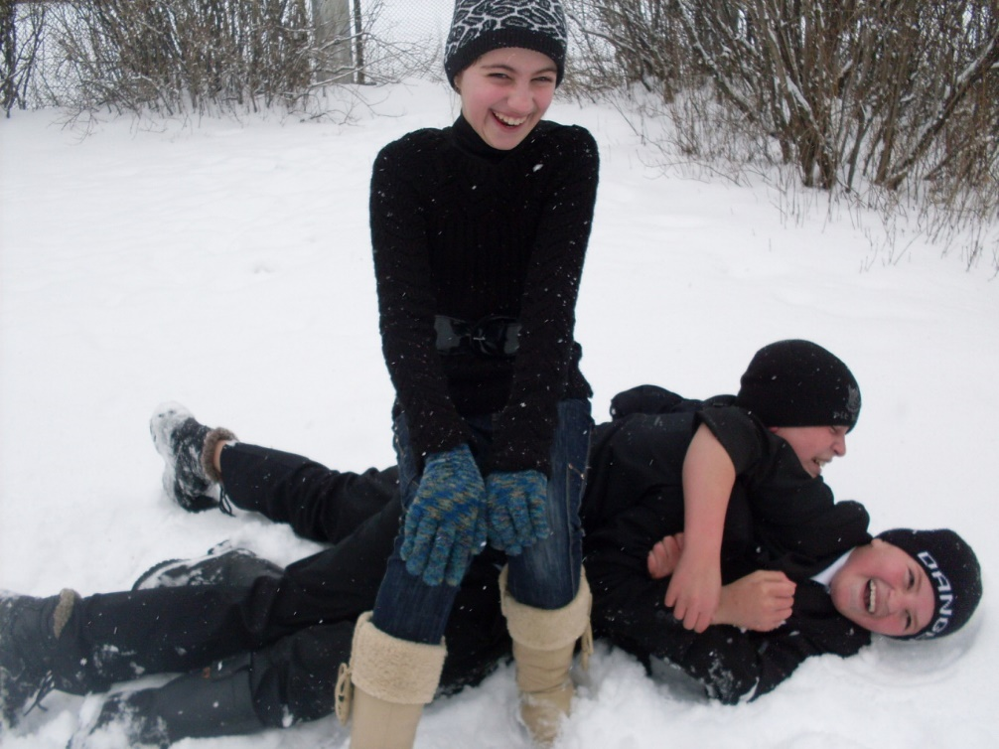
А они такие разные: спокойные, дерзкие, искренние, неугомонные, но такие нужные. И я принимаю их такими, какие они есть. Мне хочется помочь им, быть в курсе всех событий, переживать из радости и огорчения, чувствовать близость ребенка. Я всегда думаю: кто мои ученики? Какими они вырастут? Какой сделают нашу страну? Ведь от того, какие ценности важны для них, какие идеалы станут исповедовать, зависит Будущее.

Slide 10
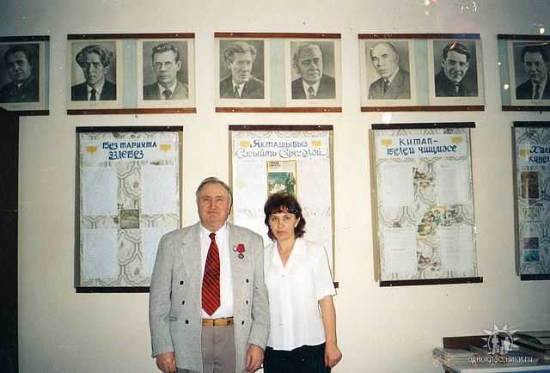
Проработав в школе 22 года, я пришла к выводу, что урок не должен быть обузой для детей, а вызывать у них интерес, доставлять радость. Доброжелательная психологическая обстановка на уроке -обязательные условия для творческой самореализации учеников. Работать нужно всегда с полной отдачей, не жалея сил. Успех никогда не приходит к тому, кто трудится вполсилы. Чтобы вести за собой, надо и себя вести, не останавливаясь в этом движении ни на один день.
Мой наставник и старший друг – Марис Мясумович Нугаев

Slide 11
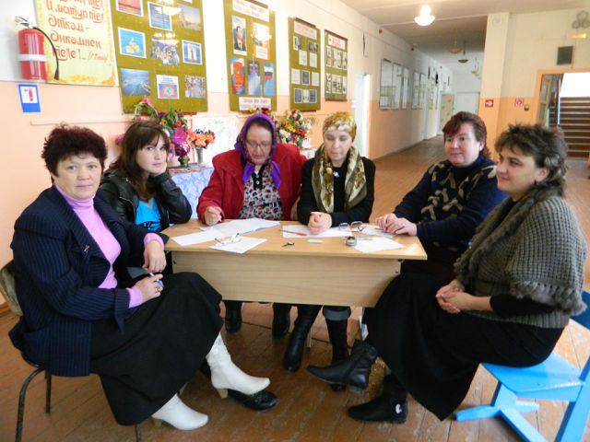
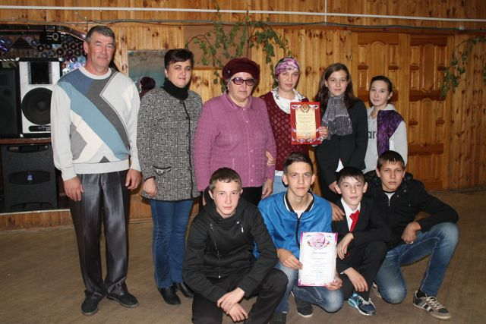
Наша сплоченная и дружная команда – ежегодный призер игры «Что? Где? Когда?»

Slide 12
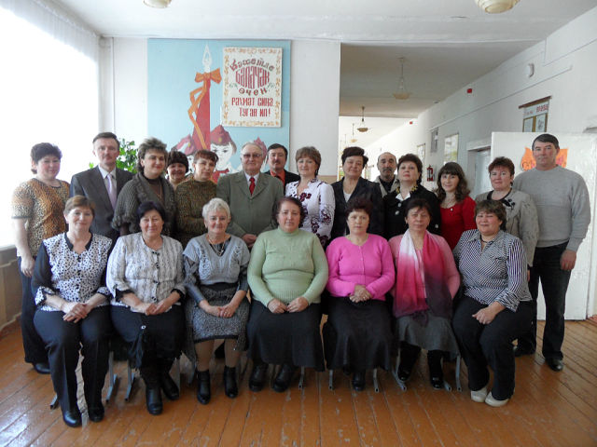
Мой родной коллектив – моя семья

Slide 13
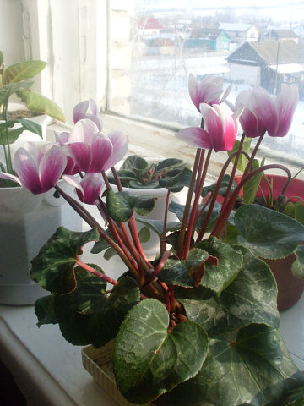
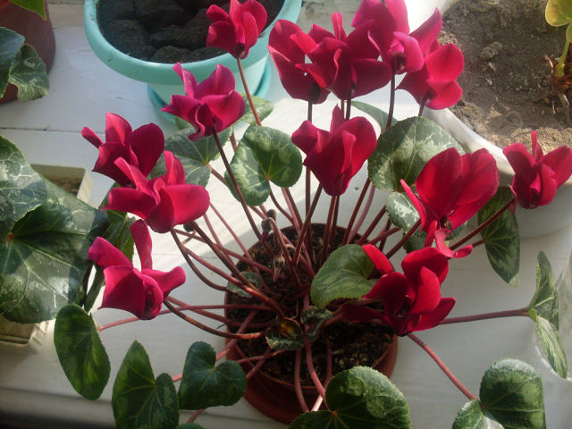
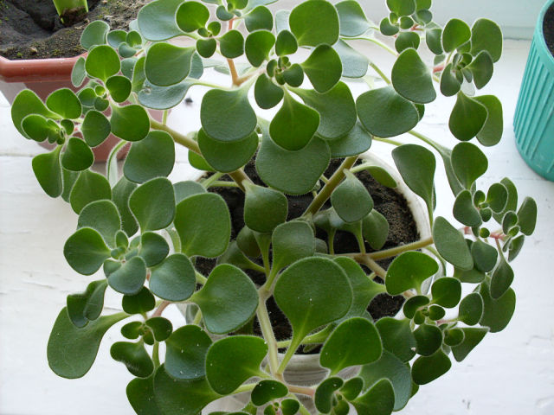
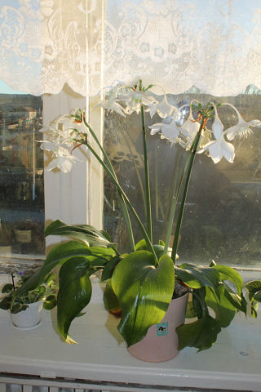
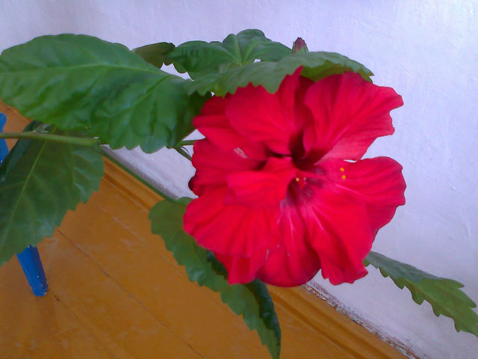
Мои увлечения

Slide 14
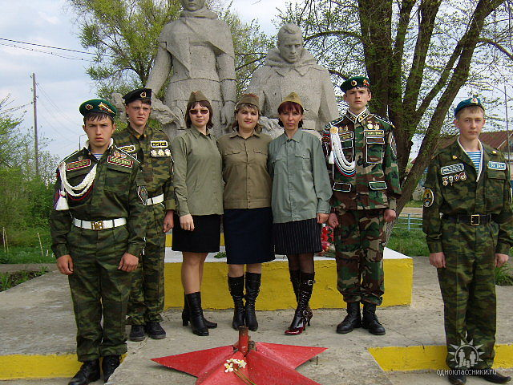
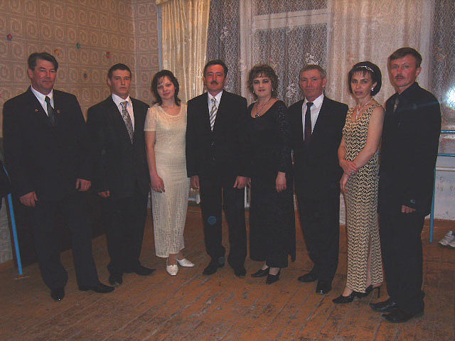
«Гастрольная» жизнь)

Slide 15
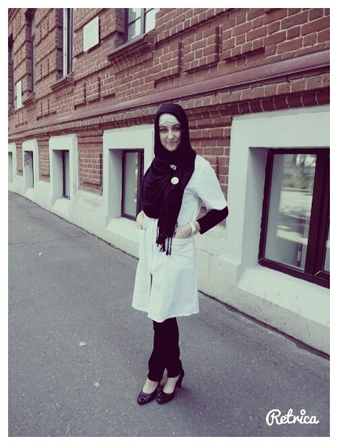
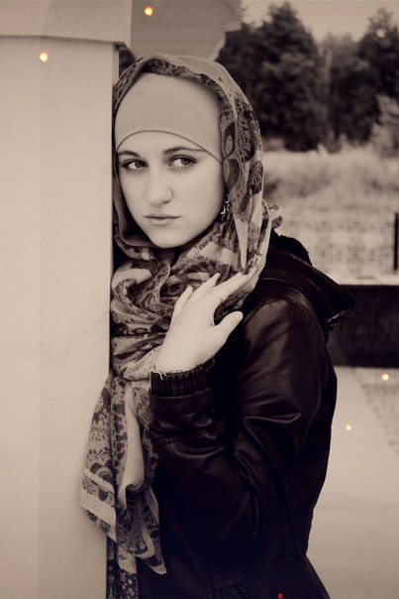
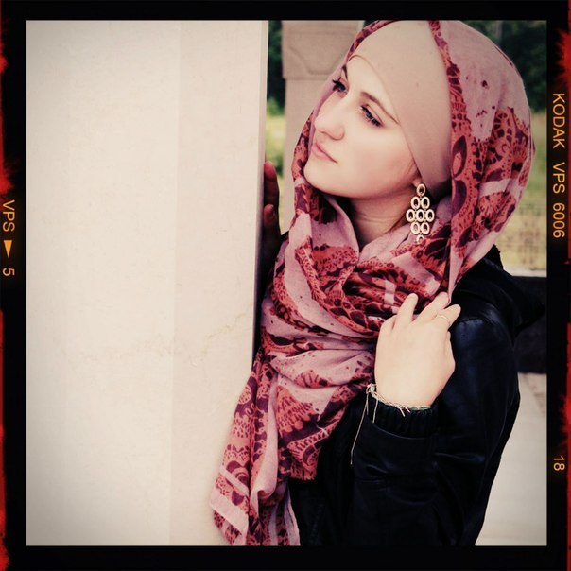
Моё главное счастье)
Моя дочь Лилия

Slide 16
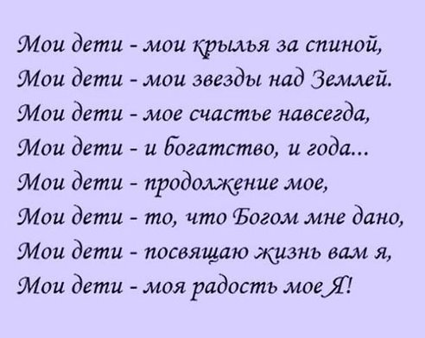

Slide 17
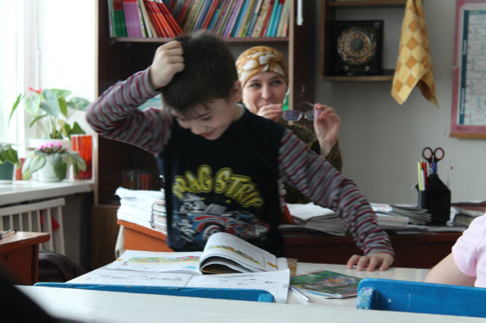
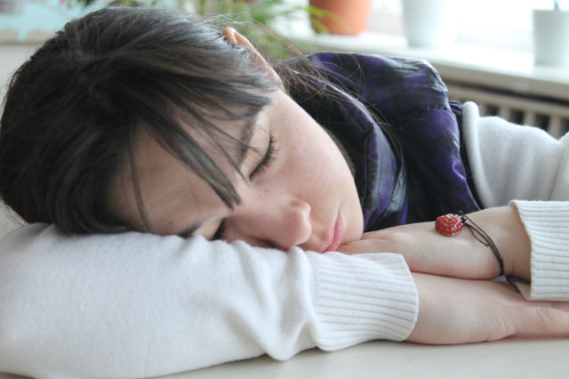
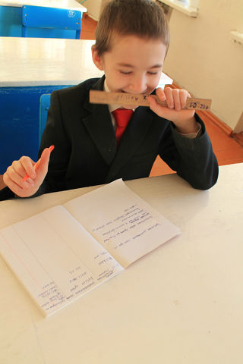
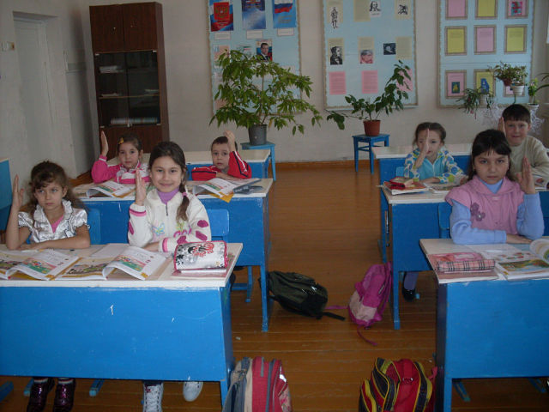
Такие разные, такие трогательные…)))

Slide 18

...Профессия учителя – нелёгкая, но я ни разу ещё не пожалела, что выбрала именно эту профессию. В этой работе много трудностей, но суметь их преодолеть и увидеть потом результаты своей работы – это доставляет мне радость.

Slide 19
…Учитель – не профессия, а вся жизнь!...
Спасибо за внимание!)

